Slide 1
HTTP
HiperText Transfer Protocol

Slide 2
HTTP
Protocolo usado en cada transacción de la WWW (World Wide Web - Red Informática Mundial)
Desarrollado por W3C (World Wide Web Consortium) y IETF (Internet Engineering Task Force - Grupo de trabajo de ingeniería de internet)
Sigue el esquema Petición-Respuesta entre Cliente-Servidor
Protocolo sin estados
Capa de aplicación

Slide 3
Versiones HTTP
HTTP 0.9: 1990
HTTP 1.0: 1996
HTTP 1.1: 1999
HTTP 1.2: 2000

Slide 4
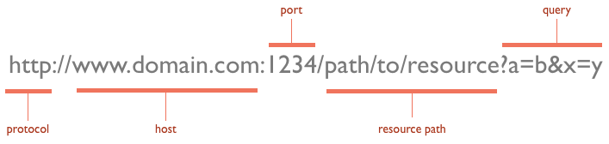
Transacciones HTTP
Usuario accede a una URL (Localizador de Recursos Uniformes)

Slide 5
Transacciones HTTP
2. El cliente web decodifica URL
3. Se abre conexión TCP/IP con el servidor,
llamando al puerto TCP correspondiente
4. Se realiza la petición enviando el comando necesario
5. Servidor devuelve respuesta

Slide 6
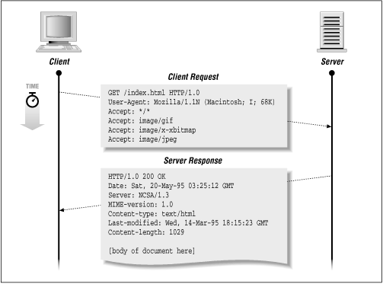
Transacciones HTTP

Slide 7
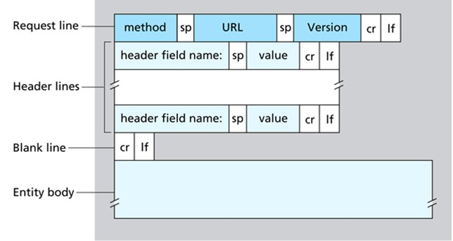
Petición

Slide 8
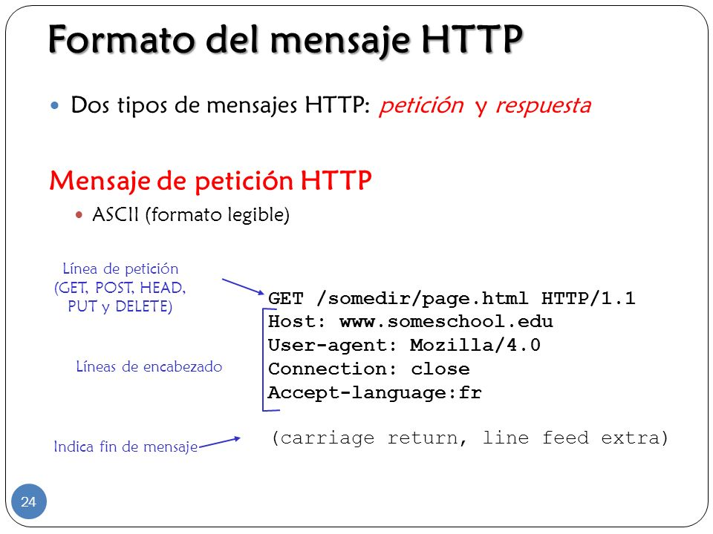
Petición

Slide 9
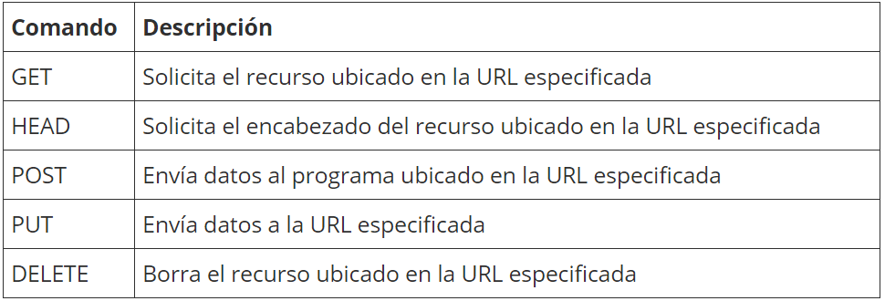
Métodos

Slide 10
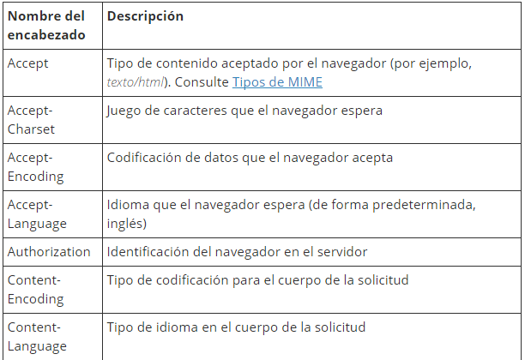
Encabezados / Headers

Slide 11
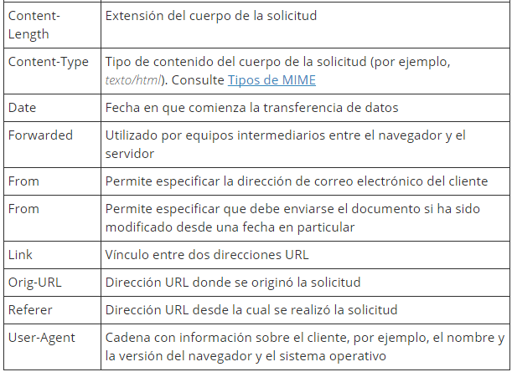
Encabezados / Headers

Slide 12
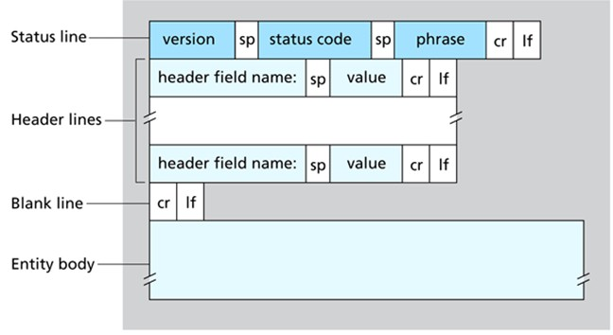
Respuesta

Slide 13
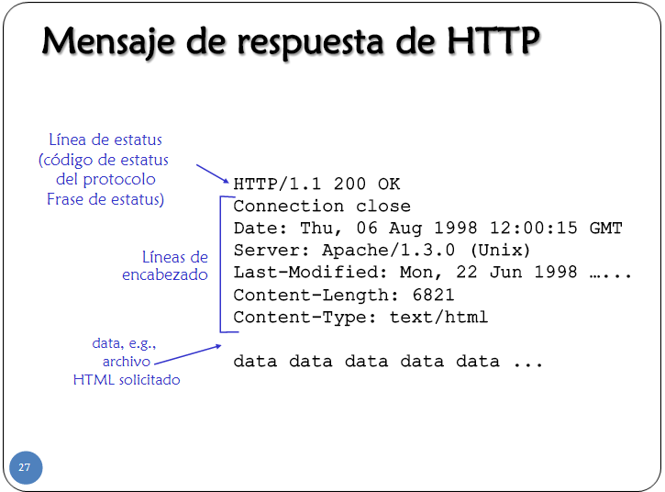
Respuesta

Slide 14
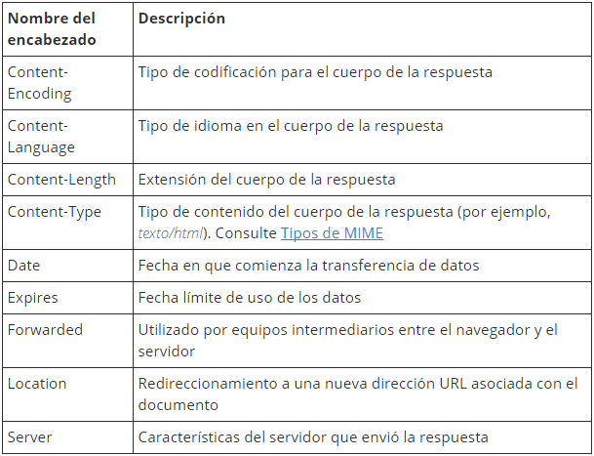
Encabezados de respuesta

Slide 15
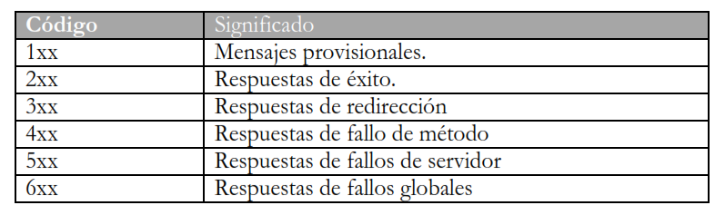
Código de Respuestas

Slide 16
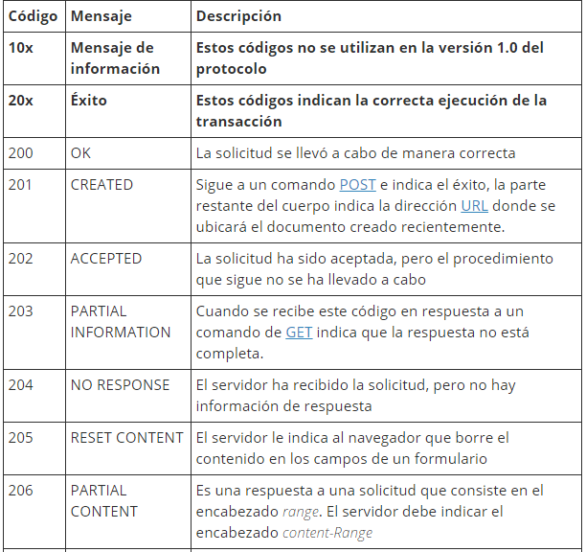
Código de Respuesta

Slide 17
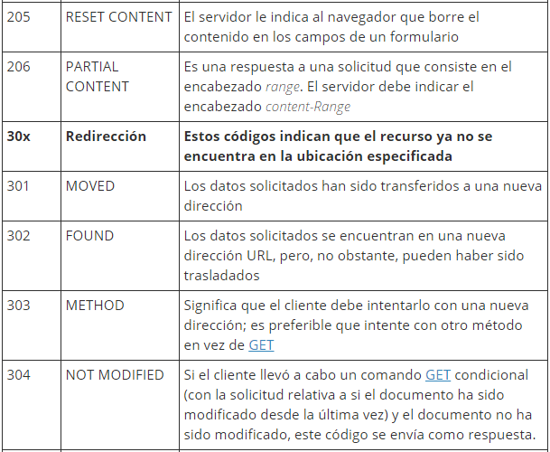
Código de Respuesta

Slide 18
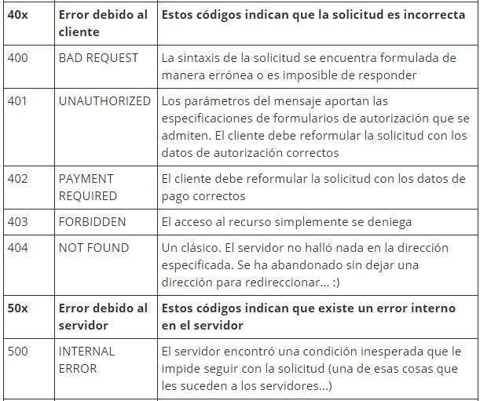
Código de Respuesta

Slide 19
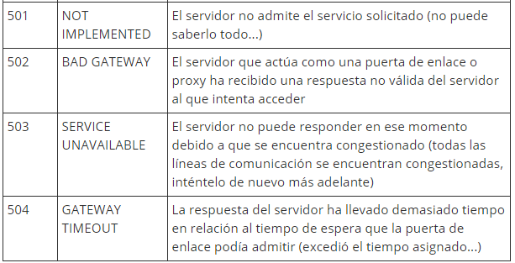
Código de Respuesta

